Slide 1









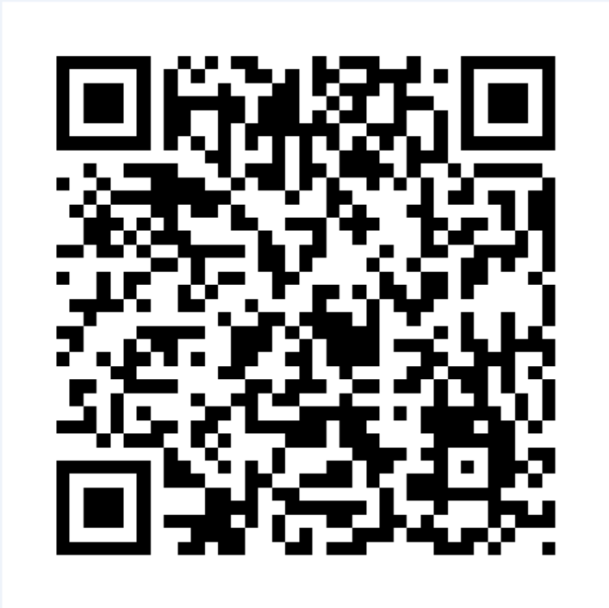
情報を適切に管理する
ｾｷｭﾘﾃｨ対策基準？
Do You Know?
1
兵庫県教育情報ｾｷｭﾘﾃｨ対策基準って？
学校は、教職員や児童生徒が守るべき情報資産で溢れています。教職員や児童が安心して学校生活を送れるように、不正ｱｸｾｽや盗難・紛失の防止等、情報資産のｾｷｭﾘﾃｨ対策を本県として定めたものです。
2
情報ｾｷｭﾘﾃｨ実施手順知ってますか？
情報ｾｷｭﾘﾃｨ対策を実現するために、各校で学校長により必要な事項が定められた情報ｾｷｭﾘﾃｨ実施手順（対策基準第８条第３項）の作成（必須）しています。教職員の皆様は、各校で定められた「ｾｷｭﾘﾃｨ実施手順」を確認しましょう。
3
情報資産の分類知ってますか？
各校の情報ｾｷｭﾘﾃｨ実施手順ではｾｷｭﾘﾃｨ侵害による影響（被害）の大きさによって、情報資産を重要性Ⅰ（秘匿情報）、重要性Ⅱ（保護情報）、重要性Ⅲ（公開情報）に分類（対策基準第15条及び第16条）しています。各校で定められた「情報資産の分類とその管理（取扱い）」を確認しましょう。
4
教育ｸﾗｳﾄﾞｻｰﾋﾞｽの情報漏洩増えてます
授業や校務において、教育用ｸﾗｳﾄﾞｻｰﾋﾞｽ（Microsoft 365・Google Workspace）を活用してますが、不適切な取扱いにより、本来閲覧すべきでない者に対して閲覧が可能になっていた事案が多く発生しています。「教育用ｸﾗｳﾄﾞｻｰﾋﾞｽの適切な活用について（令和６年５月14日付教企第1085号）」を確認しましょう。
5
もし情報漏洩したら？
漏洩発生時には、直ちに担当課を通じて教育委員会事務局総務課や関係各所へ連絡を行い、本人通知や公表（記者発表等）の準備が必要になります。「兵庫県教育情報セキュリティ緊急時対応計画」を確認しましょう。
6
情報を守るために、何をすれば良いの？
各校で定められている情報ｾｷｭﾘﾃｨ実施手順を確認し、各校のルールを遵守しましょう。また、ｸﾗｳﾄﾞｻｰﾋﾞｽを利用する場合は、情報漏洩のﾘｽｸがあるとの認識のもと、情報資産を適正に管理しましょう。
資料掲載URL：兵庫県教育情報ネット利用者/学校担当者サイト
https://dmzcms.hyogo-c.ed.jp/yuzuriha/NC3/

